Slide 1
Deelwerkingen Asse en Jette

Slide 2
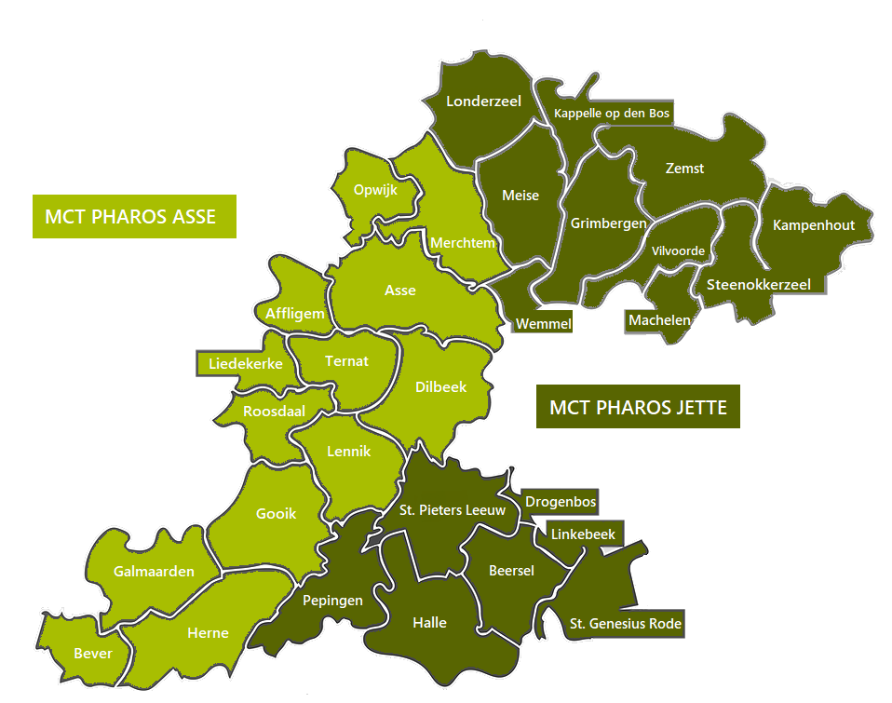
Centraal aanmeldingsnummer
02/474.94.74

Slide 3
Via het artikel 107 binnen de ziekenhuiswet biedt de overheid ons de kans om buiten de muren van het ziekenhuis
psychiatrische hulpverlening aan te bieden, in samenwerking met andere zorgpartners uit de regio.
Dit kadert binnen een andere visie geestelijke gezondheidszorg waarbij vanuit de thuissituatie, kan afgestemd worden
met het systeem en de zorgnoden van de cliënt.
Deze hervorming wordt gevat in vijf sleutelfuncties die een samenwerkingsverband hebben:

Slide 4
Functie 1: GGZ-promotie, preventie, vroegdetectie en vroeginterventie (huisartsen, eerstelijns- psychologen, CAW)
Functie 2: Mobiele behandelingsteams voor acute en chronische problematiek Pharos, SPPIT)
Functie 3: Teams inzake psychosociale rehabilitatie (Perron 70)
Functie 4: Intensieve gespecialiseerde residentiële GGZ-units (Paaz)
Functie 5: Specifieke woonvormen en verblijfsformules Begeleid wonen, beschut wonen)
​

Slide 5
Mobiel Crisis Team
Wie zijn wij?
Het Pharos team is multidisciplinair samengesteld en bestaat uit psychiatrisch- en sociaal verpleegkundigen, maatschappelijk werkers, psychologen en psychiaters.
Voor wie?
We bieden hulp aan volwassenen en jong- volwassenen vanaf 16 jaar, die geconfronteerd worden met een (sub) acute psychiatrische problematiek, waarbij ingeschat wordt dat een begeleiding in de thuissituatie zinvol en haalbaar is.
Wat doen wij?
We trachten een crisisperiode bij de cliënt thuis te overbruggen.
Onze doelstelling is om via een snelle interventie met zorg op maat een ziekenhuisopname te voorkomen.
+ ambulante alcoholontwenning.

Slide 6
Hoe werken we?
Snel: binnen de 48u komen wij aan huis
Kortdurend: de begeleiding duurt maximum 1 maand
Aanvullend op het bestaande netwerk:
we versterken het huidige netwerk van hulpverleners en maken gebruik van de krachten van de cliënt en zijn omgeving.
Overleg en terugkoppeling met de betrokken zorgpartners.
Opnamevoorkomend en/of opnameverkortend:
Huisbezoeken zijn 7 dagen op 7 mogelijk.
Patiënten die in begeleiding zijn bij onze dienst, kunnen 24u op 24u beroep doen op een telefonische permanentie.
Hoe aanmelden: Aanmelden kan via een arts via het centraal aanmeldingsnummer 02/474.94.74

Slide 7
https://www.youtube.com/watch?v=cjzOw_0HuyM

